Slide 1
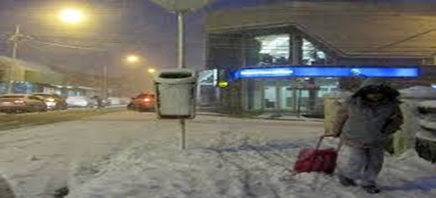
“Comportamiento de cruce peatonal:
Un estudio observacional en la ciudad de Ushuaia”
Alumno: Trujillo, Roberto Guillermo
Supervisor: Dr. Poó, Fernando Martin
Co-supervisor: Dr. Ledesma Rubén

Slide 2
introducción
El estudio del comportamiento peatonal
forma parte de la
Psicología del transito
Caminar: modo de transporte simple y universal.
Aspectos positivos a nivel individual y ambiental.
Vulnerabilidad: la contrapartida negativa de caminar.
Zonas de cruce peatonal: la mayoría de siniestros viales.

Slide 3
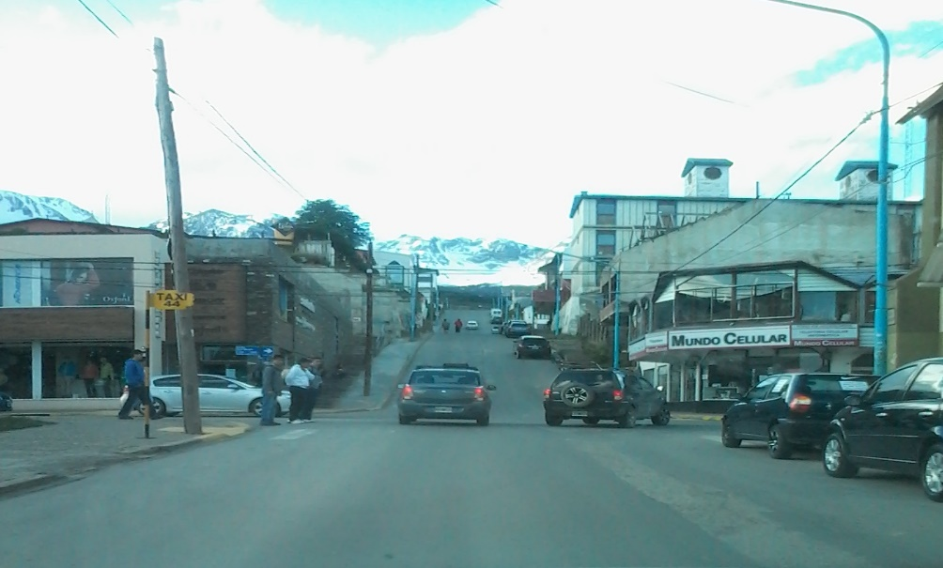
La ciudad de Ushuaia
Dinámica Demográfica
Características topográficas
Parque Automotor:
Un automotor cada 2 habitantes
26.253 vehículos para una población total de
56.956 personas (INDEC, 2010)
Provincia joven.
Topografía irregular.
Vulnerabilidad de los peatones.
Ausencia de estudios.

Slide 4
un problema mundial
MORTALIDAD
A nivel mundial: 22% de las muertes en la vía publica
Argentina: 21,1%.
Factores de riesgo
Comportamiento del conductor: exceso de velocidad y alcohol
Comportamiento del peatón
Variables personales:
Variables ambientales

Slide 5
objetivos
Objetivo General:
El objetivo fue describir el comportamiento de cruce peatonal en intersecciones de la ciudad de Ushuaia y su relación con variables personales y ambientales.
Objetivos Particulares:
• Caracterizar los comportamientos de cruce, con especial referencia a las conductas de riesgo .
• Identificar posibles diferencias de género en las conductas de cruce.
• Explorar si las variables contextuales y del entorno se relacionan con el comportamiento de cruce del peatón.

Slide 6
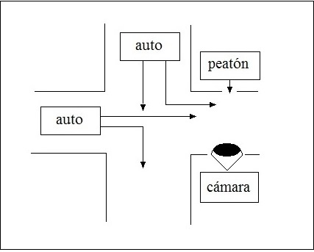
método
# muestra: se realizaron un total de 802 observaciones y el muestreo utilizado fue no probabilístico accidental, el 46,1 % de genero masculino y el 53,9 % femenino. Los peatones fueron divididos en tres grupos de edad.
# instrumento: los datos fueron codificados de acuerdo con un protocolo de observación diseñado a partir de trabajos de Tom y Granié (2011) y Zhuang y Wu (2011).
# procedimiento: las observaciones se realizaron a través de filmaciones con una videocámara. Las
observaciones se realizaron entre octubre y
diciembre del año 2013. cada filmación
tuvo un intervalo de 50 minutos, en 5 días
de la semana y en dos momentos del día.

Slide 7
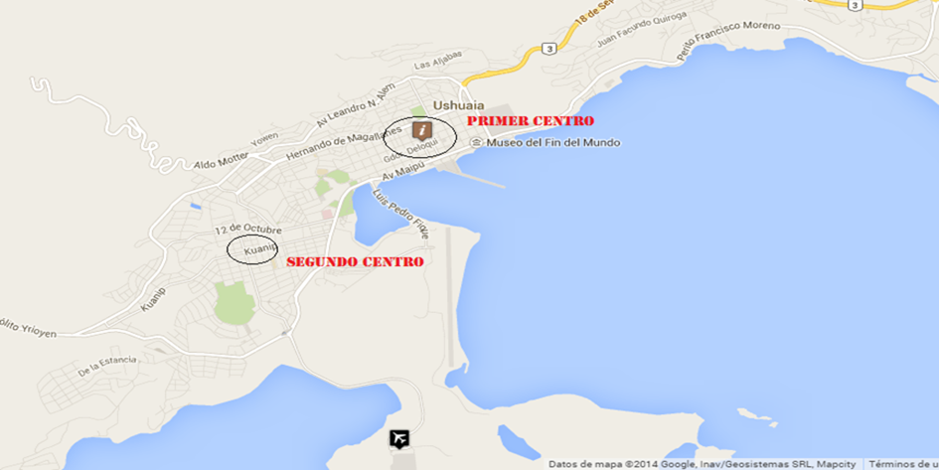
Zonas de observación

Slide 8
resultados
Lugar de inicio y trayectoria de cruce: 90% fuera de la senda peatonal. No se observaron diferencias significativas atribuibles al genero. Si por el tipo de intersección.
Sin senda-Sin Semáforo Con Senda-Sin Semáforo Sin Senda-Con Semáforo
Afuera Adentro Afuera Adentro Afuera Adentro
99,5% 0,5% 87,5% 12,5% 87,5% 12,5%
Posición antes de comenzar el cruce: 75% cruzo sin detenerse. Se observaron diferencias en cuanto al genero y la intersección.
Tipo de intersección
Sin senda-Sin Semáforo Con Senda-Sin Semáforo Sin Senda-Con Semáforo
Arriba Abajo Movimiento Arriba Abajo Movimiento Arriba Abajo Movimiento
Totales 10,9% 19,8% 69,3% 6,7% 10,7% 82,6% 17,8% 19,7% 62,5%
Varones 9,8% 19,6% 70,7% 5,2% 7,1% 87,7% 13,4% 20,9% 65,7%
Mujeres 11,8% 20% 68,2% 8% 13,9% 78,1% 21,2% 18,8% 60%

Slide 9
resultados
Atención (hacia donde miran): Sin Semáforo el 89% de los peatones dirigió su atención al transito. Con Semáforo el 94%dirigio su atención al transito.
No observan ningún estimulo:
sin semáforo el 1,7%
con semáforo 2,6%
Respeto al semáforo: El 72% de los peatones cruzaron cuando el semáforo los habilitaba.
Marcha.: En la intersección con semáforo una mayor proporción cruzaron corriendo.

Slide 10
discusión
Trabajos previos
Facilitadores viales
Marcha
Cruce con semáforo
limitaciones

Slide 11
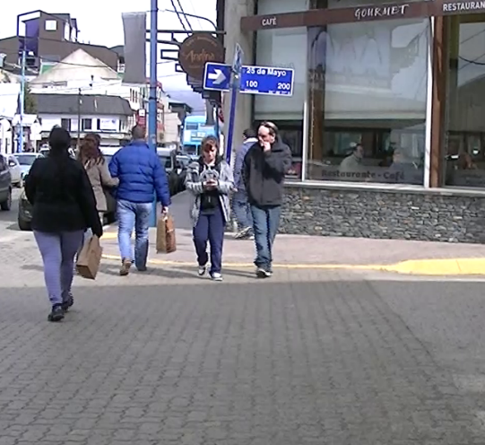
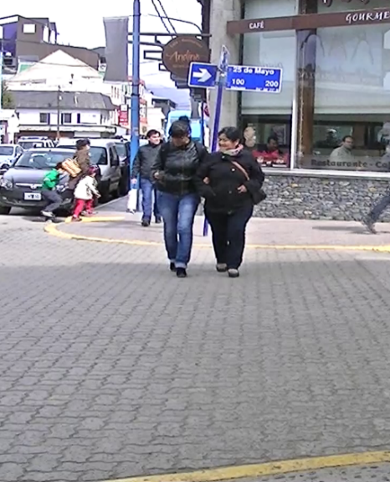
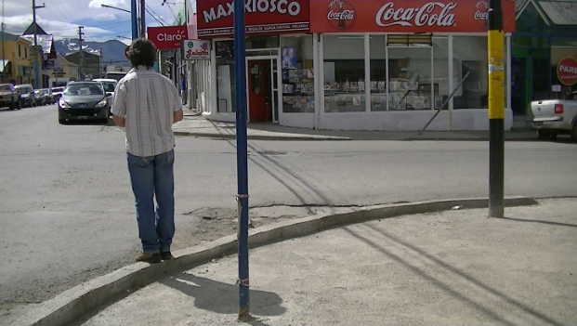
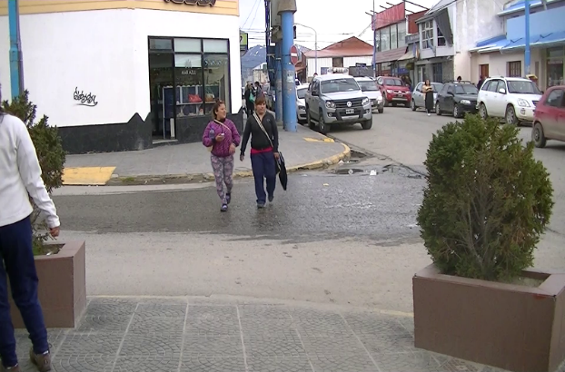
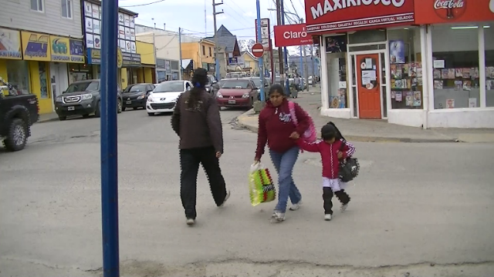
Ushuaia tierra del fuego
Muchas gracias

